Slide 1
王先生的 CGM 一天
連續血糖監測個案故事（漫畫版）
示意個案．供醫療人員衛教與教學使用
Notes:
講者開場：以一位示意個案，帶大家看 CGM 如何補足 HbA1c 與指尖血糖看不到的資訊。全程約 10–12 分鐘。

Slide 2
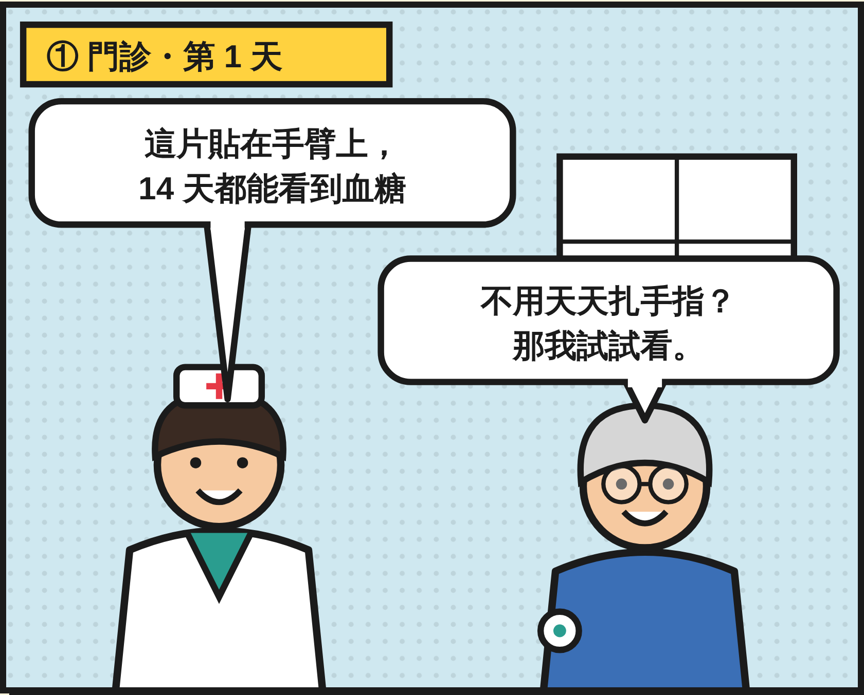
① 起點：為什麼戴 CGM
個案：T2DM 11 年，磺醯脲類藥物加 Metformin，HbA1c 7.6%
HbA1c 看不到變異與低血糖，指尖血糖多為空腹單點
戴用 14 天，有效資料建議 ≥ 70% 時間，才足以判讀 AGP
Battelino T, et al. Diabetes Care 2019;42:1593.
Notes:
開場：先問聽眾，HbA1c 7.6% 的病人，一天裡的血糖是什麼樣子？CGM 讓我們看到 HbA1c 與指尖血糖看不到的部分。說明貼片使用方式、14 天與資料充足度要求。

Slide 3
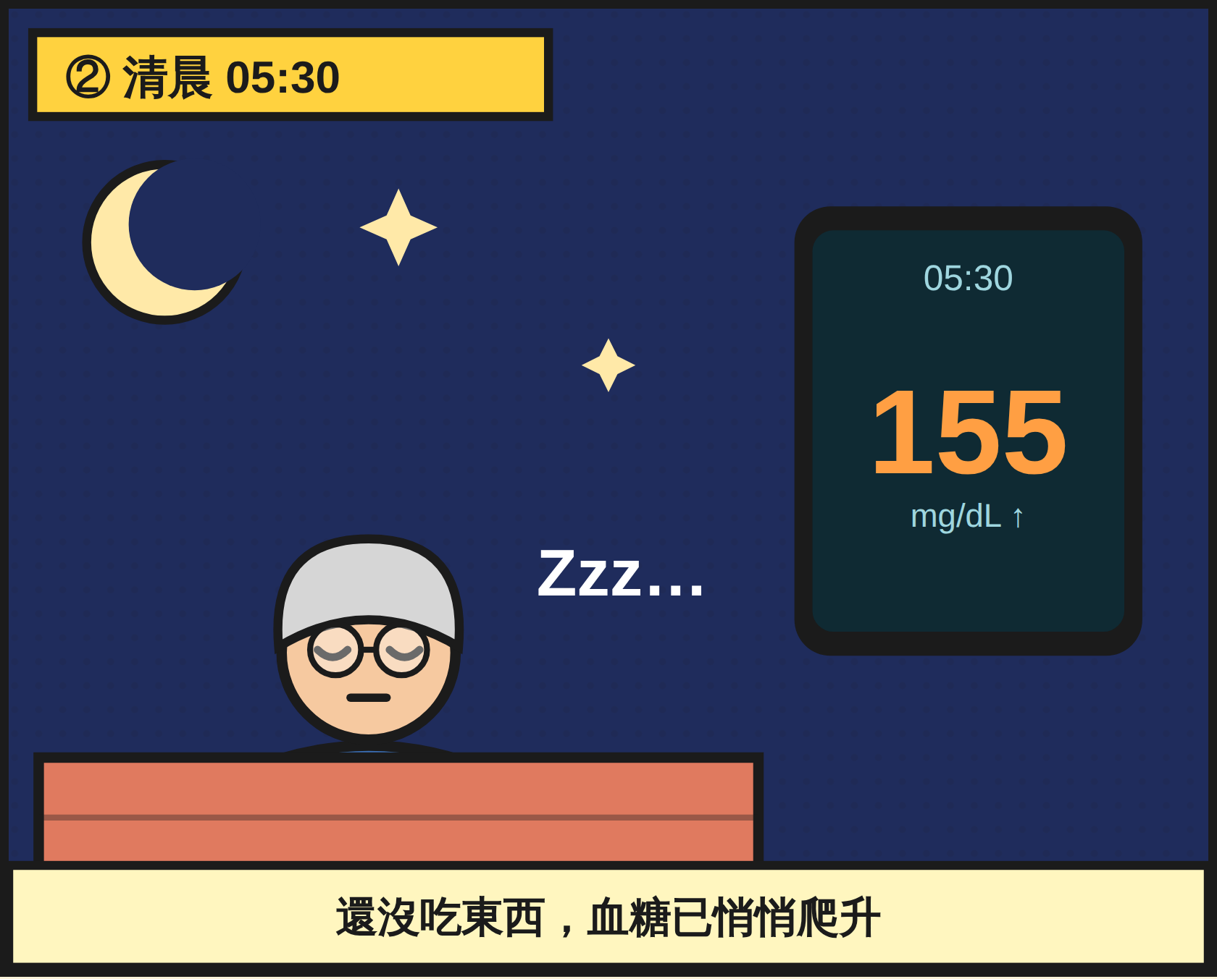
② 清晨：黎明現象
約凌晨 3–8 時，升糖荷爾蒙使胰島素阻抗上升
只測起床前一點，容易低估整夜曲線
可評估晚餐內容、睡前或晚間藥物時間，並排除夜間低血糖後反彈
Notes:
約凌晨 3–8 時，升糖荷爾蒙使胰島素阻抗上升
只測起床前一點，容易低估整夜曲線
可評估晚餐內容、睡前或晚間藥物時間，並排除夜間低血糖後反彈

Slide 4
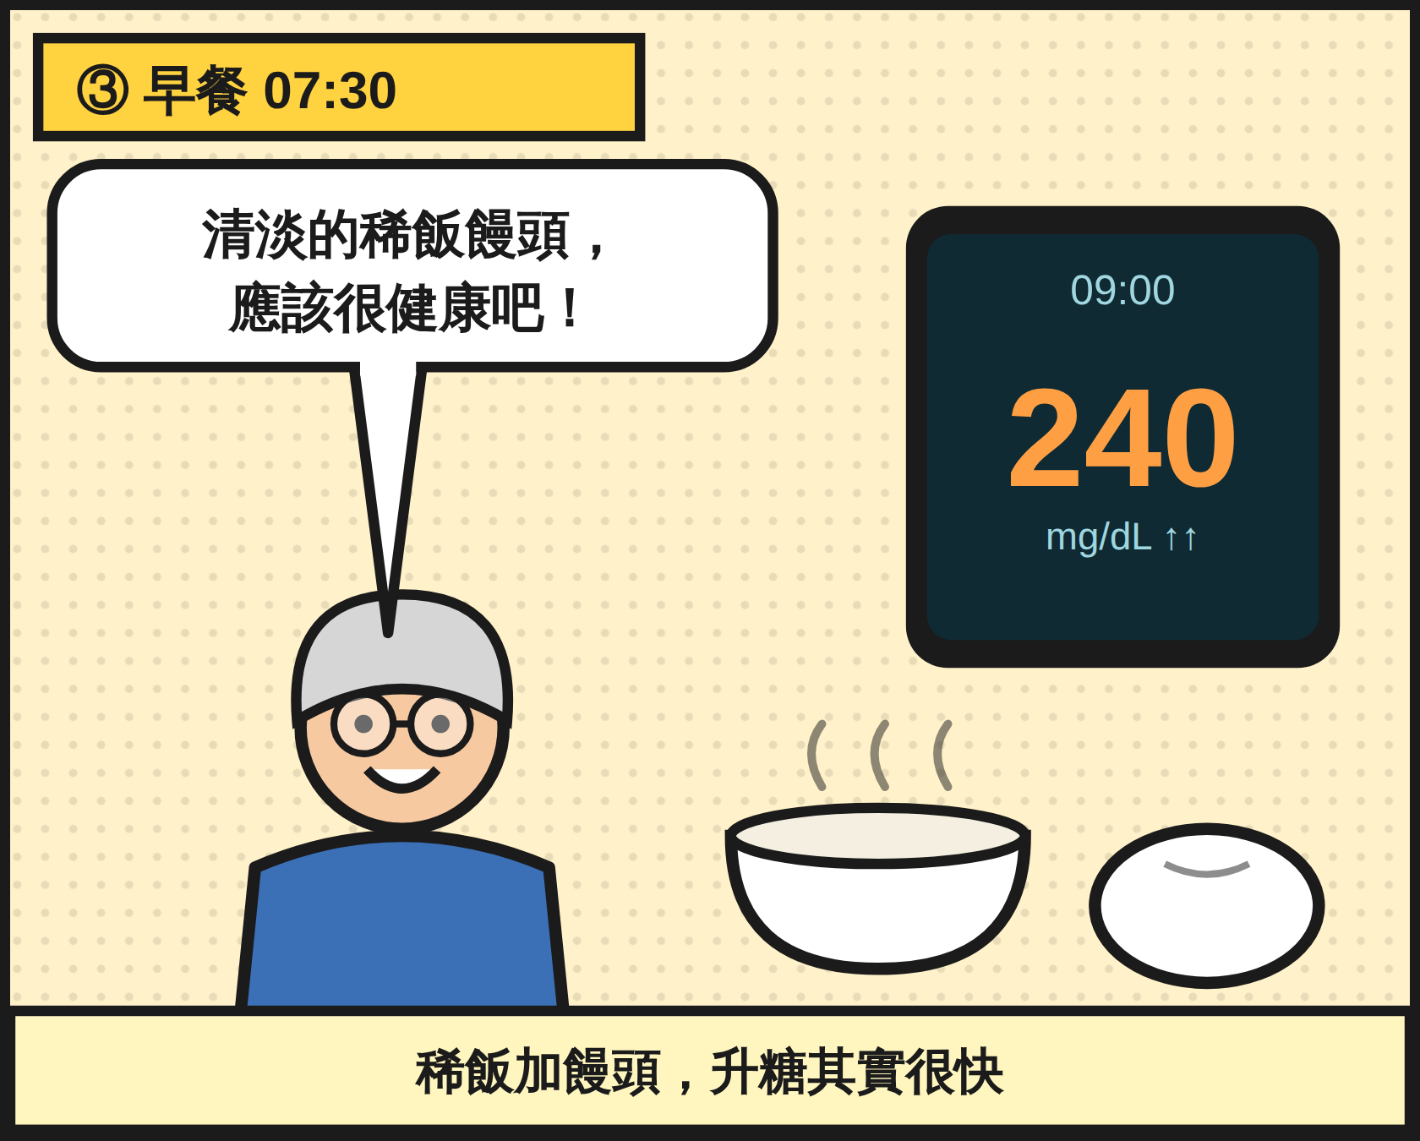
③ 早餐：餐後高峰
白稀飯加饅頭，精製澱粉為主，蛋白質與蔬菜不足
餐後 2 小時未被指尖血糖涵蓋，CGM 可直接看到峰值與持續時間
衛教切入點：份量、組合與進食順序，而非單純「少吃」
Notes:
白稀飯加饅頭，精製澱粉為主，蛋白質與蔬菜不足
餐後 2 小時未被指尖血糖涵蓋，CGM 可直接看到峰值與持續時間
衛教切入點：份量、組合與進食順序，而非單純「少吃」

Slide 5
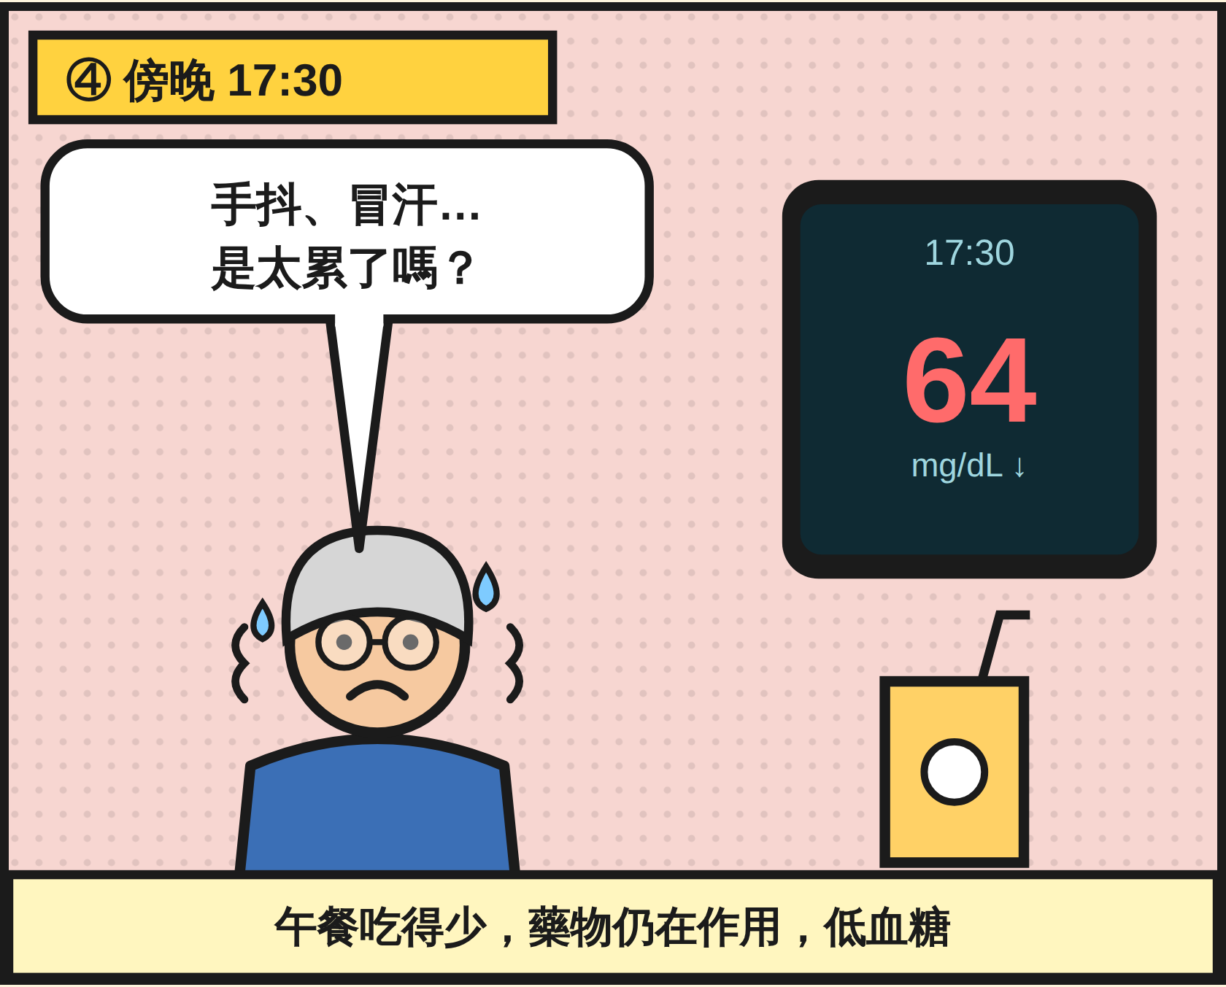
④ 傍晚：低血糖
Level 1：< 70 mg/dL；Level 2：< 54 mg/dL；Level 3：伴嚴重症狀需他人協助
午餐量少時，磺醯脲類使傍晚低血糖風險升高，個案常誤認為疲勞
處置：15 公克速效糖類，15 分鐘後再測，並與醫師討論藥物調整
本例最低 64 mg/dL，屬 Level 1，仍需處理與追蹤。
Notes:
Level 1：< 70 mg/dL；Level 2：< 54 mg/dL；Level 3：伴嚴重症狀需他人協助
午餐量少時，磺醯脲類使傍晚低血糖風險升高，個案常誤認為疲勞
處置：15 公克速效糖類，15 分鐘後再測，並與醫師討論藥物調整

Slide 6
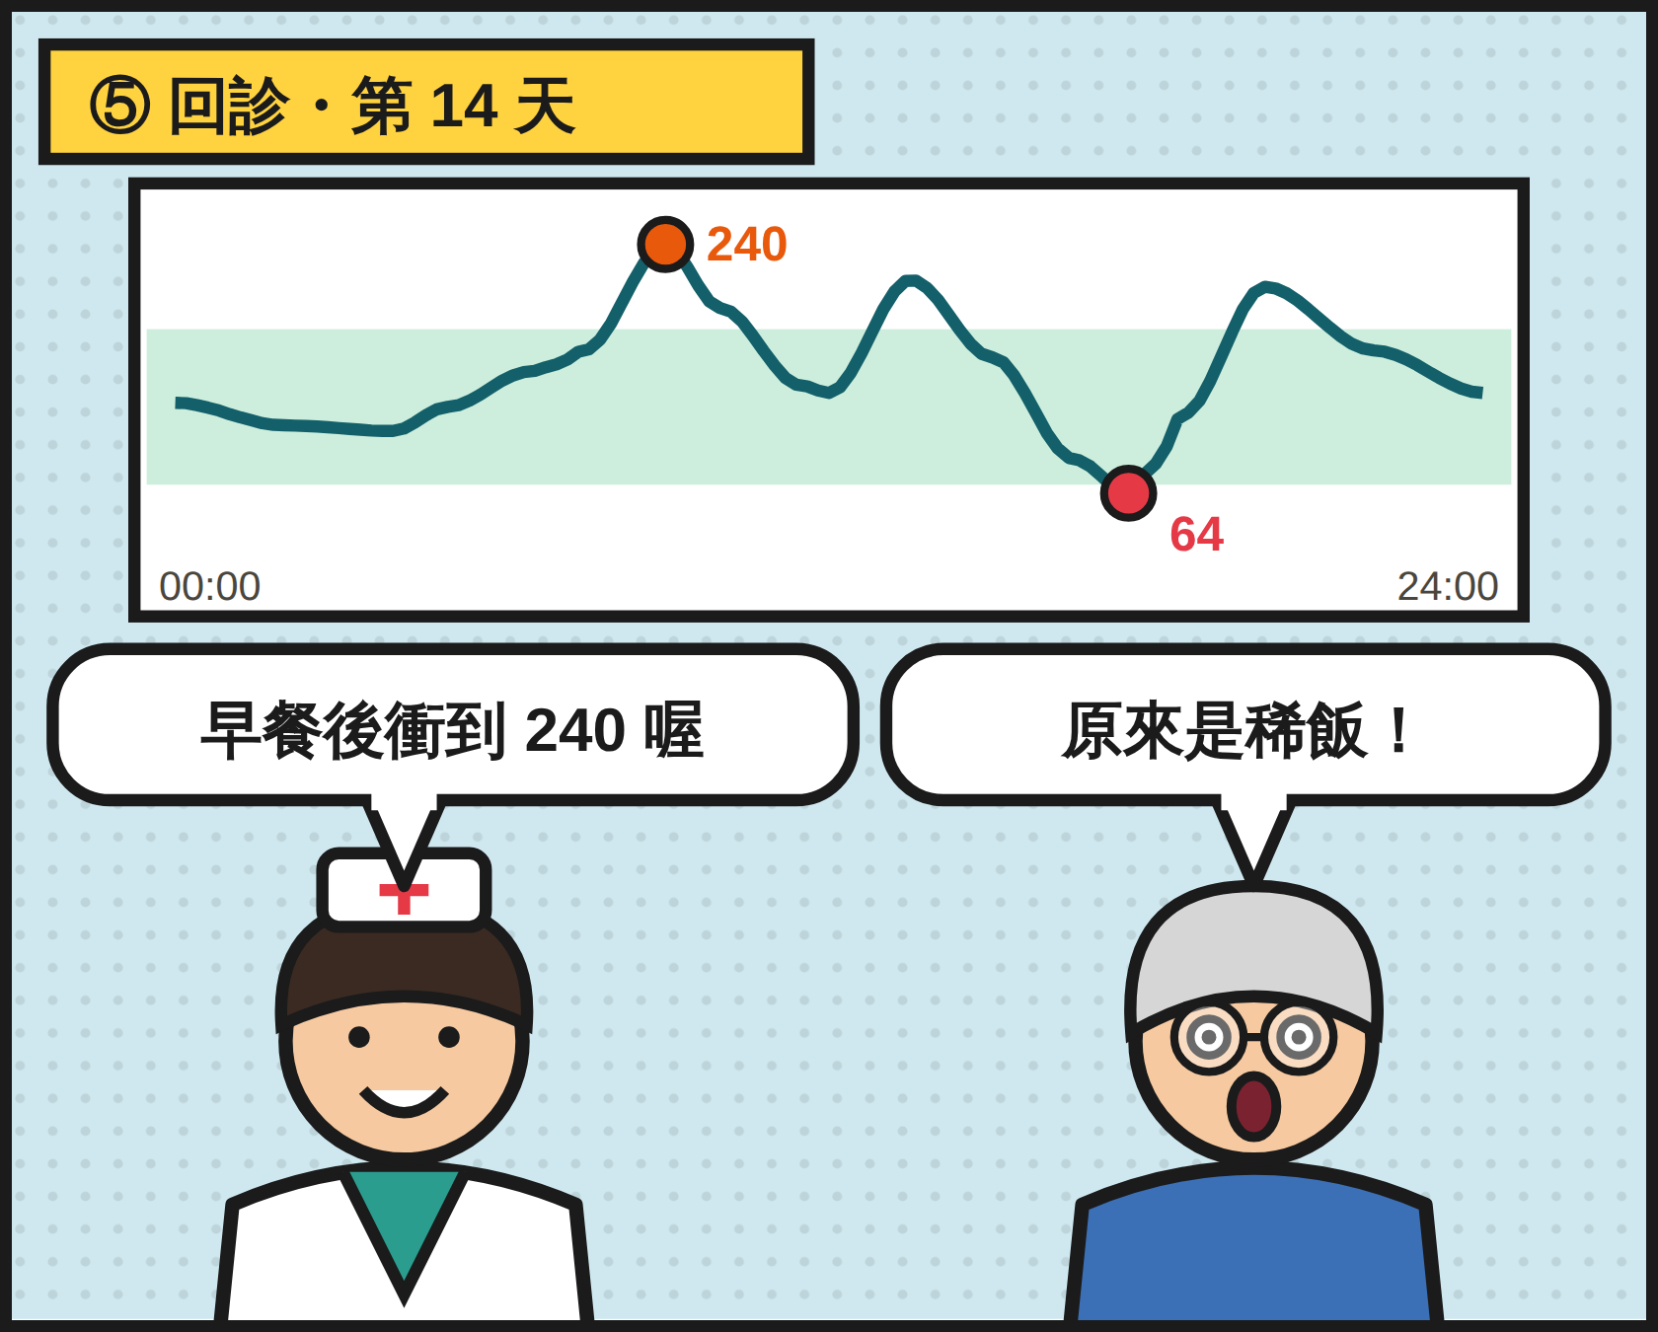
⑤ 回診：看曲線共同決策
AGP 判讀順序：先看低血糖，再看變異，最後看 TIR
用個案自己的曲線討論，比口頭衛教更有感
以個案語言訂定一到兩個可達成的行為目標
Notes:
AGP 判讀順序：先看低血糖，再看變異，最後看 TIR
用個案自己的曲線討論，比口頭衛教更有感
以個案語言訂定一到兩個可達成的行為目標

Slide 7
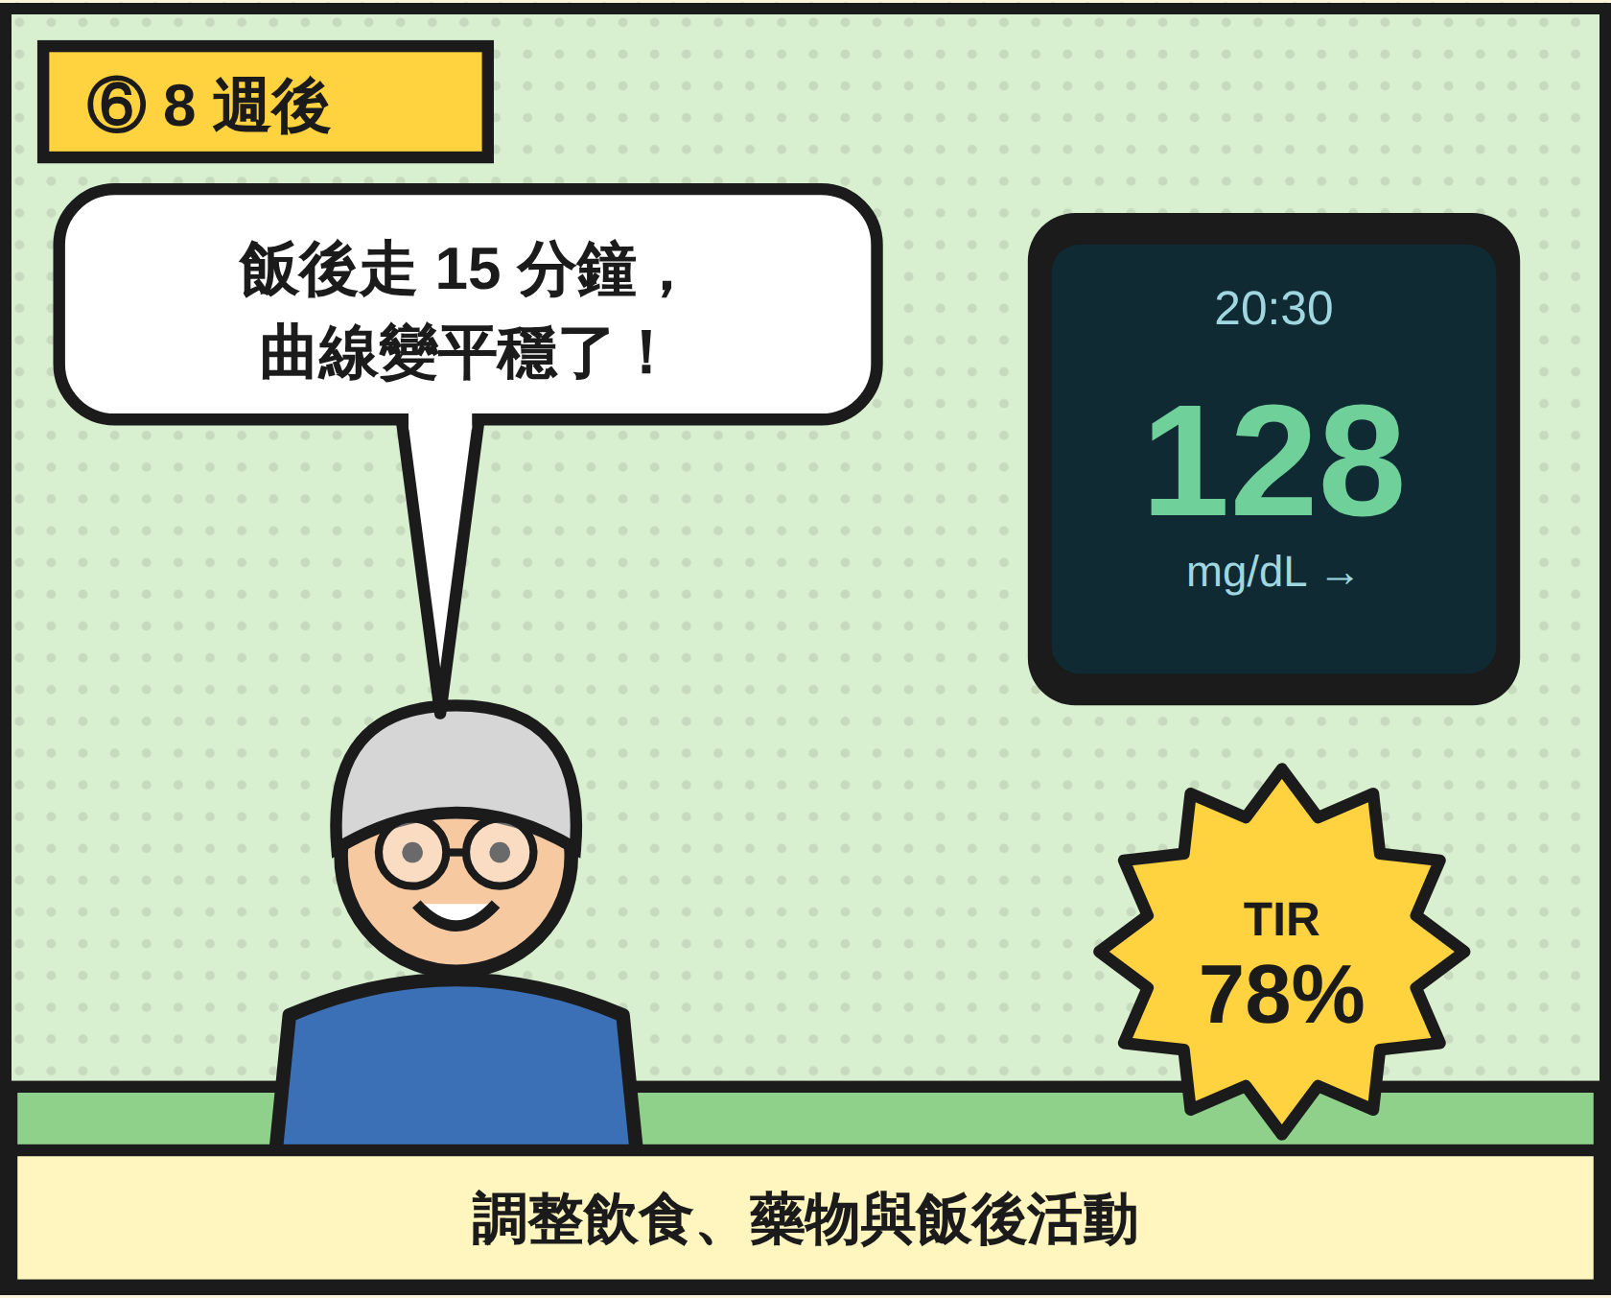
⑥ 成效：8 週後
TIR 52% → 78%（目標 > 70%）
TBR 6% → 1%（目標 < 4%）
CV 41% → 29%（目標 ≤ 36%）；GMI 8.1% → 7.0%
TIR 提升與微血管併發症風險下降相關
Beck RW, et al. Diabetes Care 2019;42:400. 個案與數值皆為示意。
Notes:
TIR 52% → 78%（目標 > 70%）
TBR 6% → 1%（目標 < 4%）
CV 41% → 29%（目標 ≤ 36%）；GMI 8.1% → 7.0%
TIR 提升與微血管併發症風險下降相關

Slide 8
⑦ 8 週後的 CGM 指標
TIR 70–180
TBR < 70
變異係數 CV
GMI
調整前 52%
調整前 6%
調整前 41%
調整前 8.1%
78%
1%
29%
7.0%
目標 > 70%
目標 < 4%
目標 ≤ 36%
依個別化目標
追蹤順序：TBR、CV、TIR，再對照 GMI 與 HbA1c；GMI 與 HbA1c 可能不一致，需解讀個別差異。建議每 2–4 週回顧一次 AGP，直到穩定。
個案與數值皆為示意；目標值參考 2019 年 CGM 國際共識（一般成人 T2DM）。
Notes:
追蹤順序：先看低血糖（TBR），再看變異（CV），最後看 TIR，並與 GMI、HbA1c 對照。

Slide 9
帶回去的三件事
看見
CGM 能看到清晨上升、餐後高峰與無症狀低血糖
討論
拿個案自己的曲線討論飲食、活動與用藥
追蹤
以降低高峰與低血糖為目標，追蹤 TIR、TBR 與 CV
Notes:
收尾：看見、討論、追蹤。歡迎提問。

